Slide 1

Review Sprint 1
Team Indigo

Slide 2
Gliederung
Team
Rückblick Sprint I
Projektstatus
Zeitplan
Durchstiche
Mockup
Fazit
Ausblick Sprint II

Slide 3
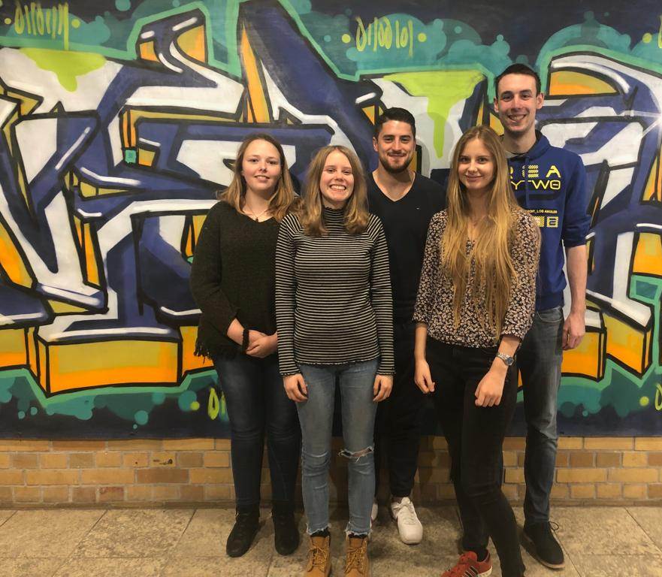
Team

Slide 4
Rückblick Sprint 1
Tätigkeiten Projektmanagement
Verbindung Server
Einarbeitung Docker
Recherche über Technologien und Möglichkeiten
Entwurf, Diskussion und Erstellung Mockups
Durchstiche mit Django und Flask + Dash
Treffen mit Herr Fünfgeld
Umsetzung Feedback

Slide 5
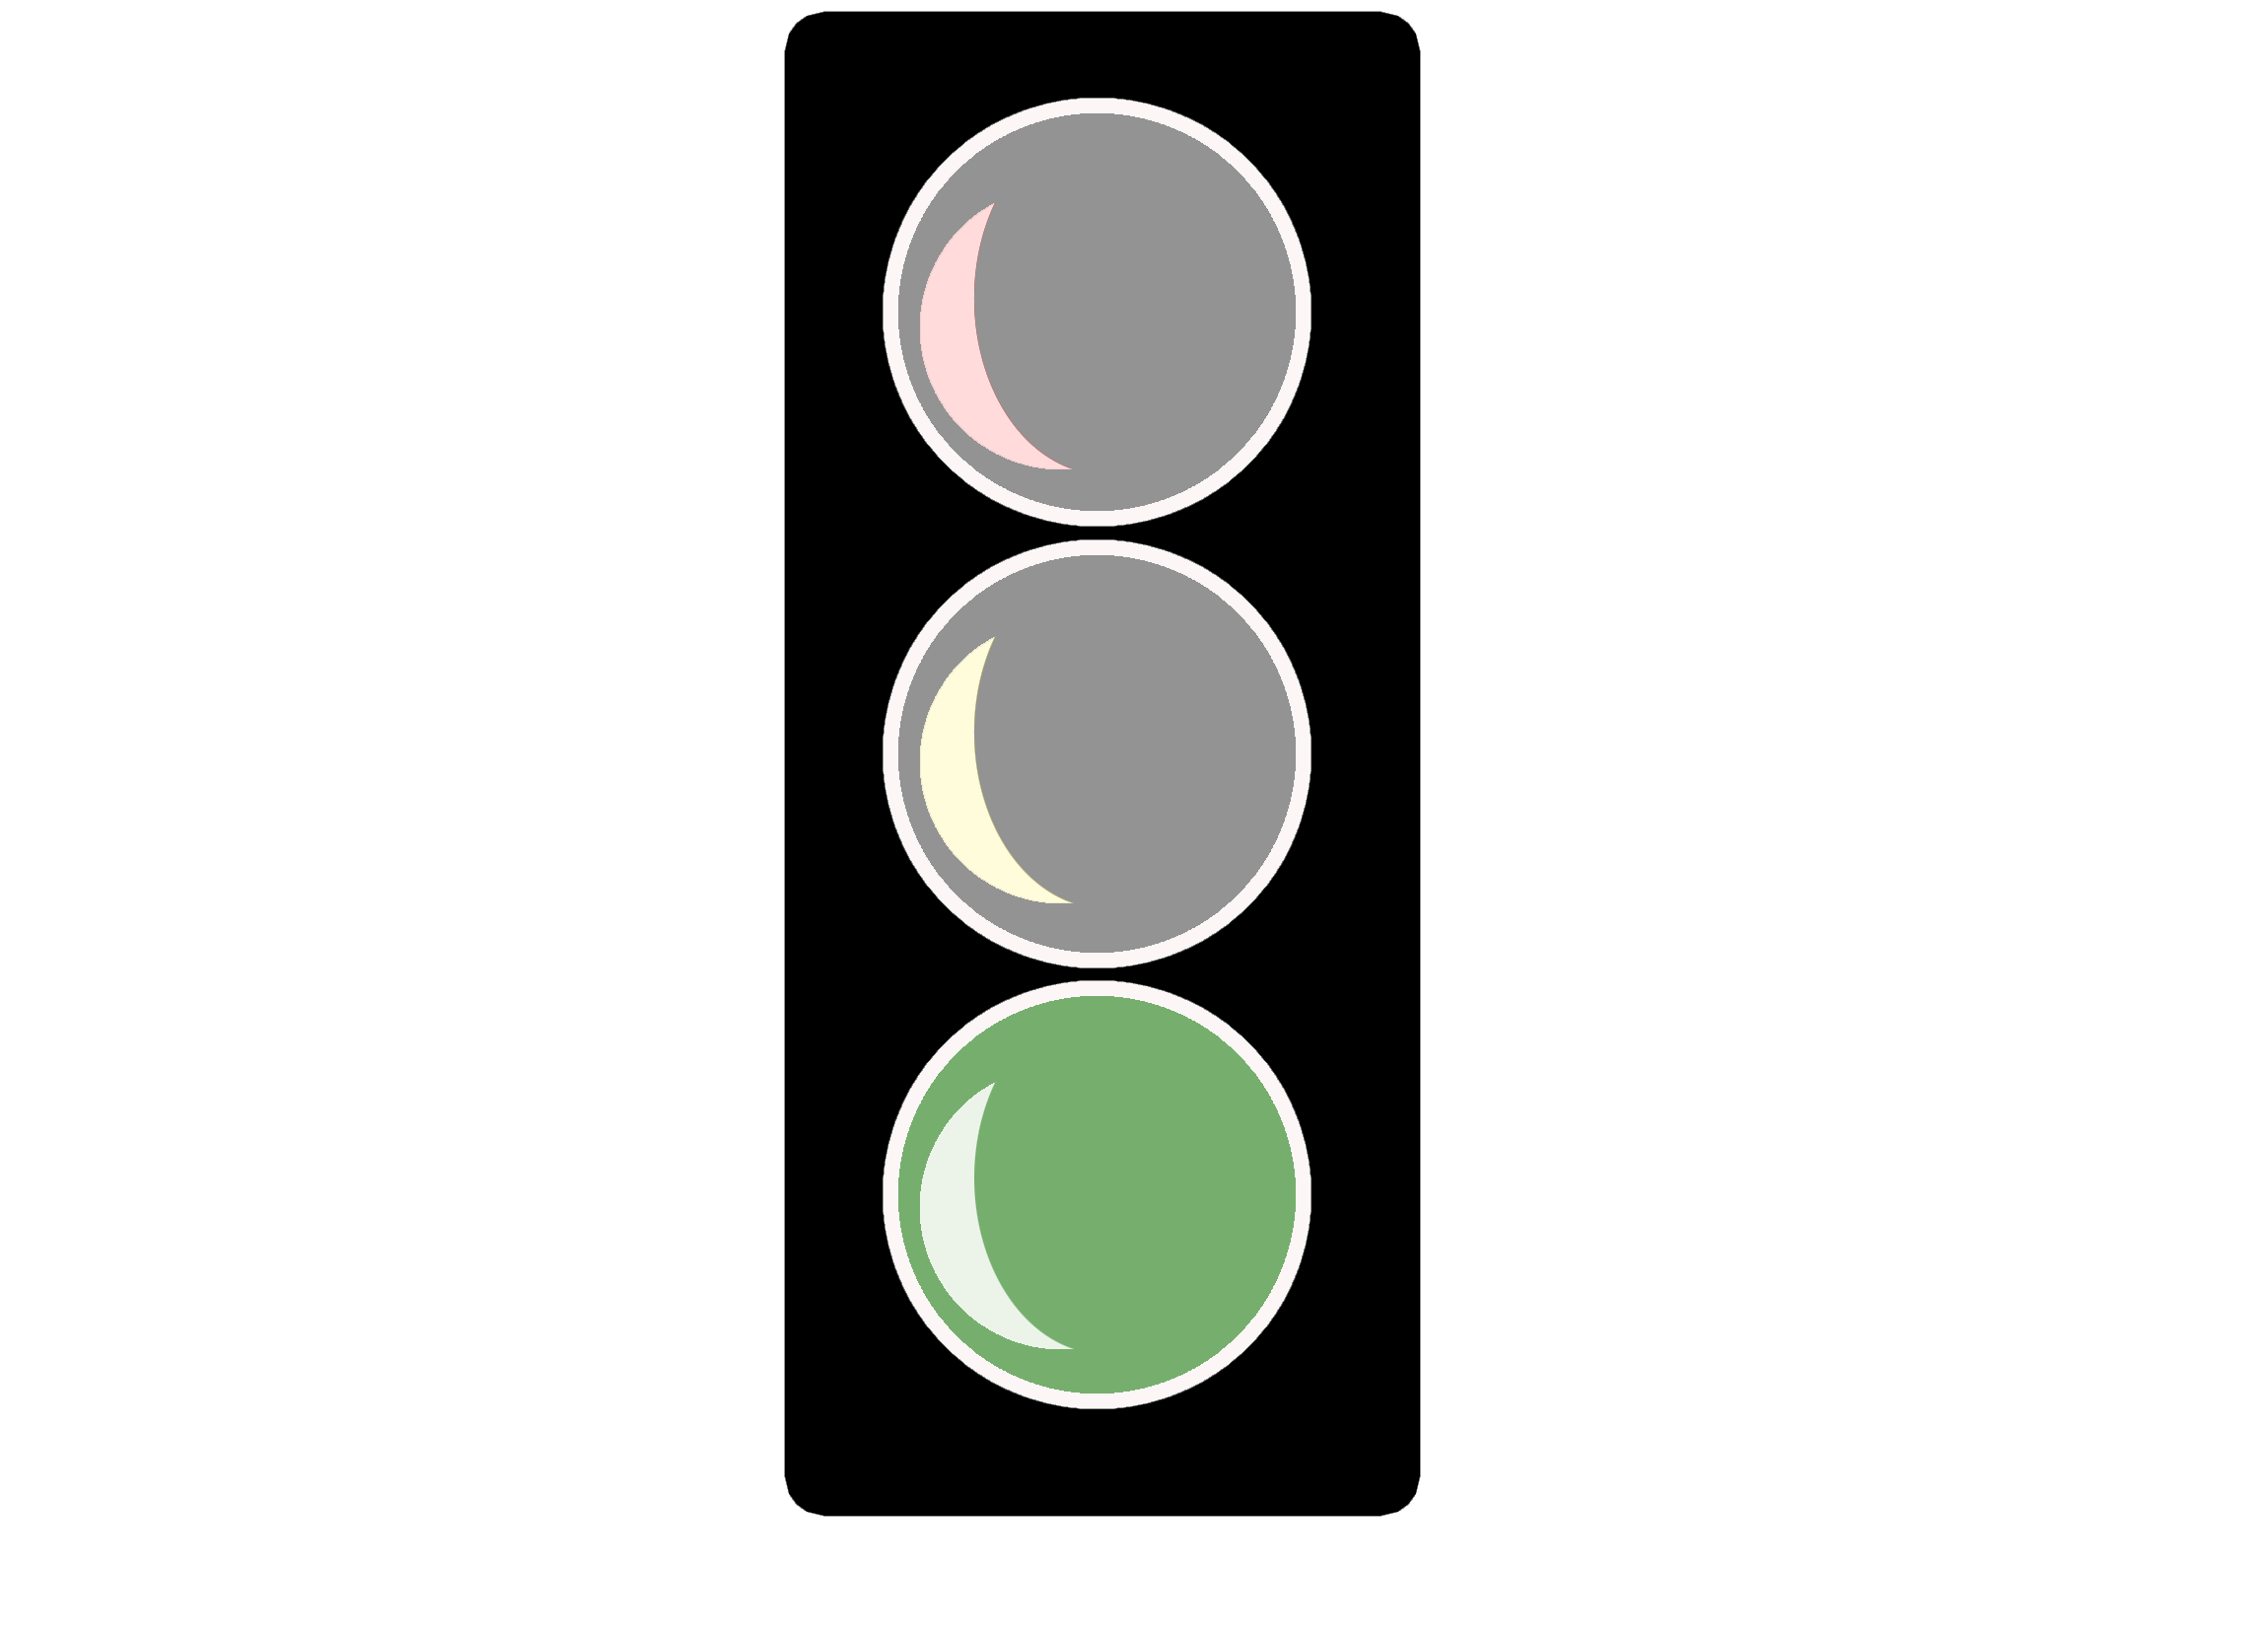
Projektstatus
Sprintziel erreicht
Kein Puffer

Slide 6
Zeitplan in [Ph]
Aufgabe | Verbrauchter Aufwand | Geschätzter Aufwand | Differenz
Projektmanagement | 10h | 20h | 10h
Einarbeitung | 35h | 30h | 5h
Recherche | 50h | 50h | 0h
Mockups | 40h | 30h | 10h
Durchstiche | 40h | 20h | 20h
Jour Fixe Präsentation | 6h | 2h | 4h
Review Präsentation | 4h | 4h | 0h
Gesamt | 185h | 156h | 49h

Slide 7
Durchstiche

Slide 8
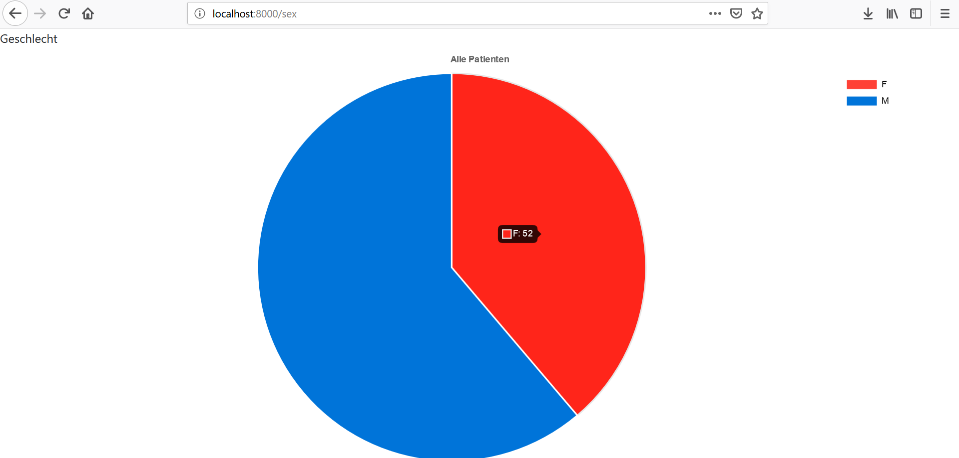
Django + Chart.js

Slide 9
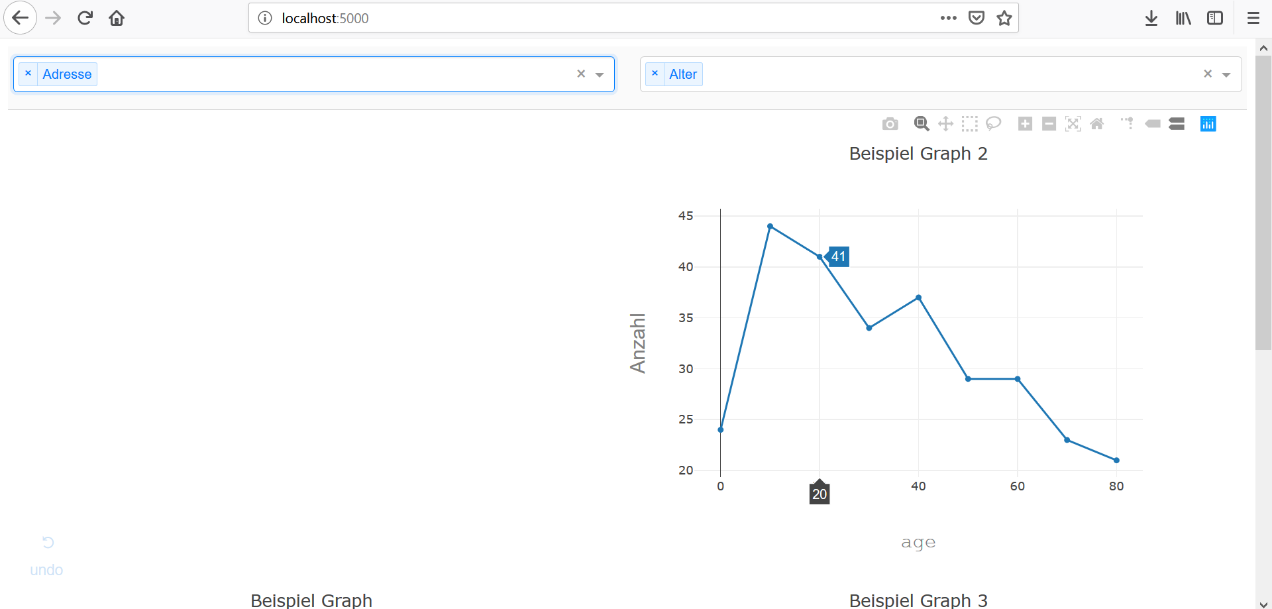
Flask + Dash

Slide 10
Django vs. Flask
Django
Viele Funktionalitäten, dementsprechend groß
Unüberschaubarer
In diesem Fall schwieriger zu warten
Datenbankanbindung leichter möglich
Mehr Einarbeitungszeit
flask
Kleiner, somit weniger Funktionalitäten
Auf Grund von Dash überschaubarer
Leichter zu warten
Datenbankanbindung auch möglich

Slide 11
Mockups

Slide 12
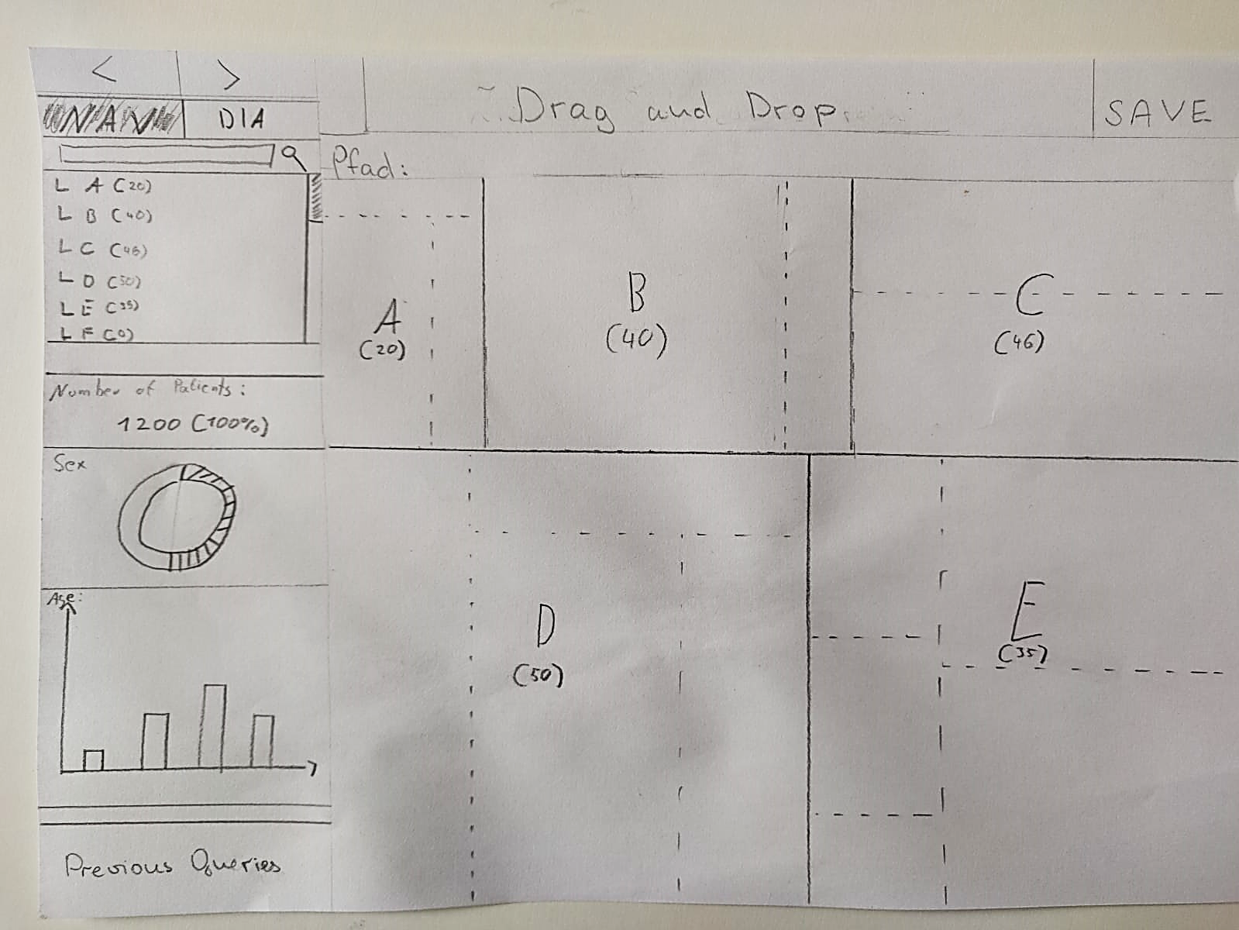

Slide 13
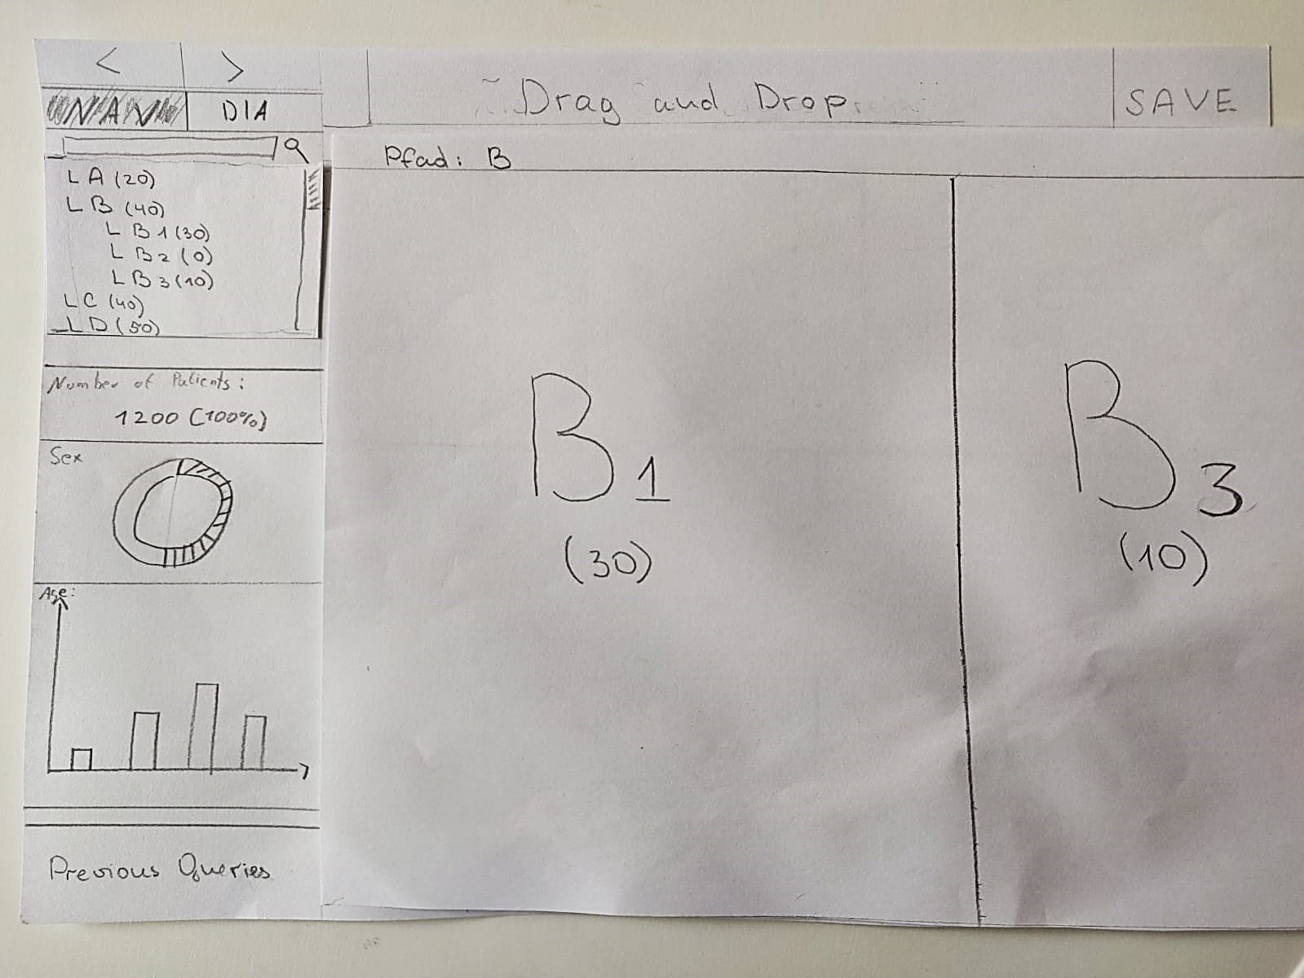

Slide 14
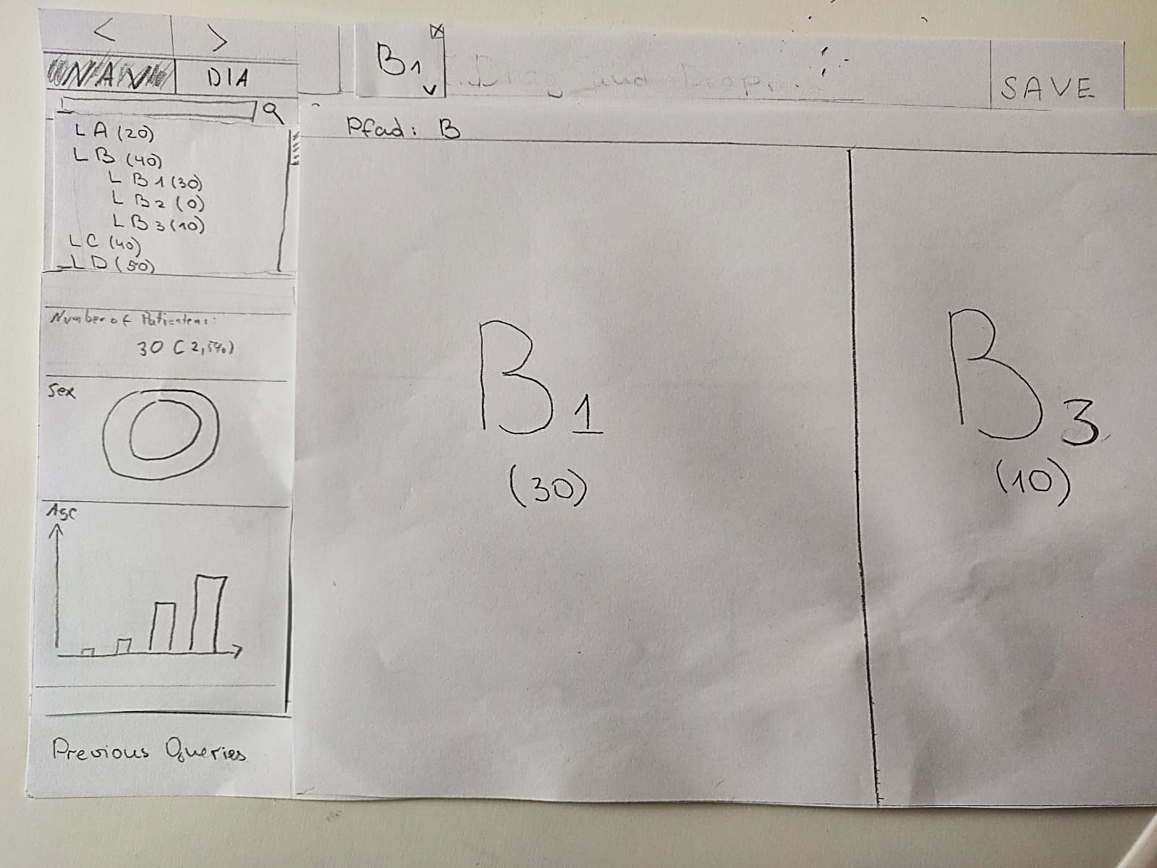

Slide 15
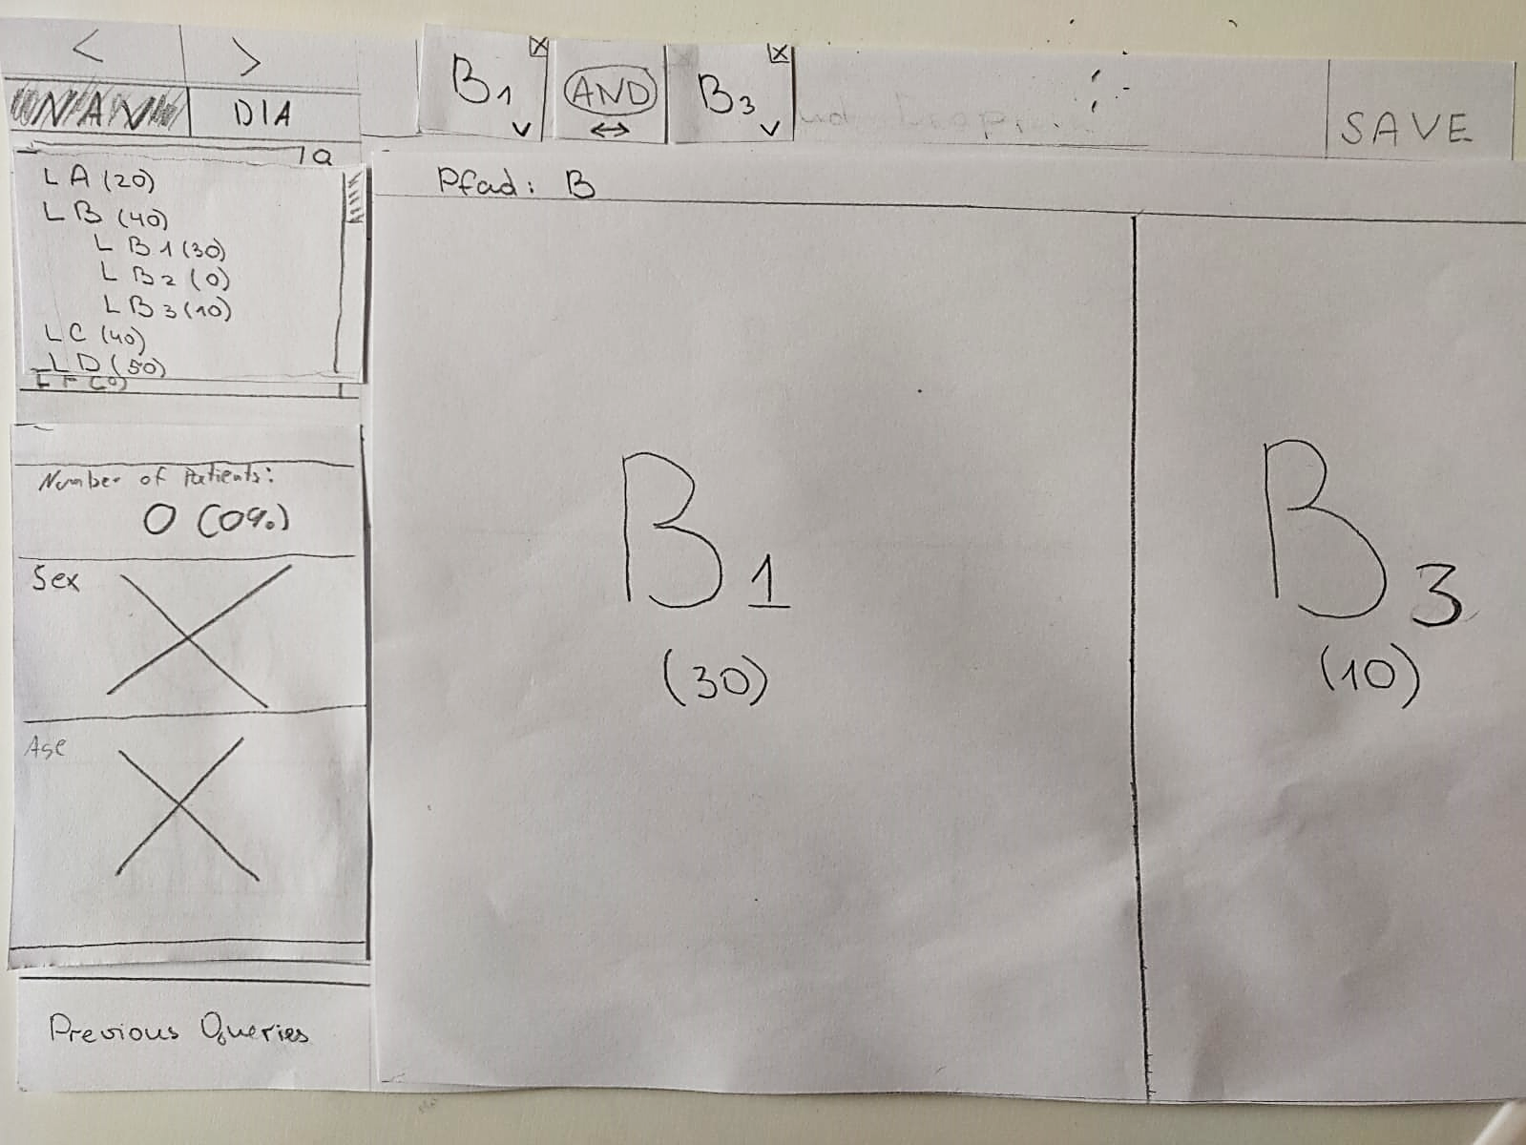

Slide 16
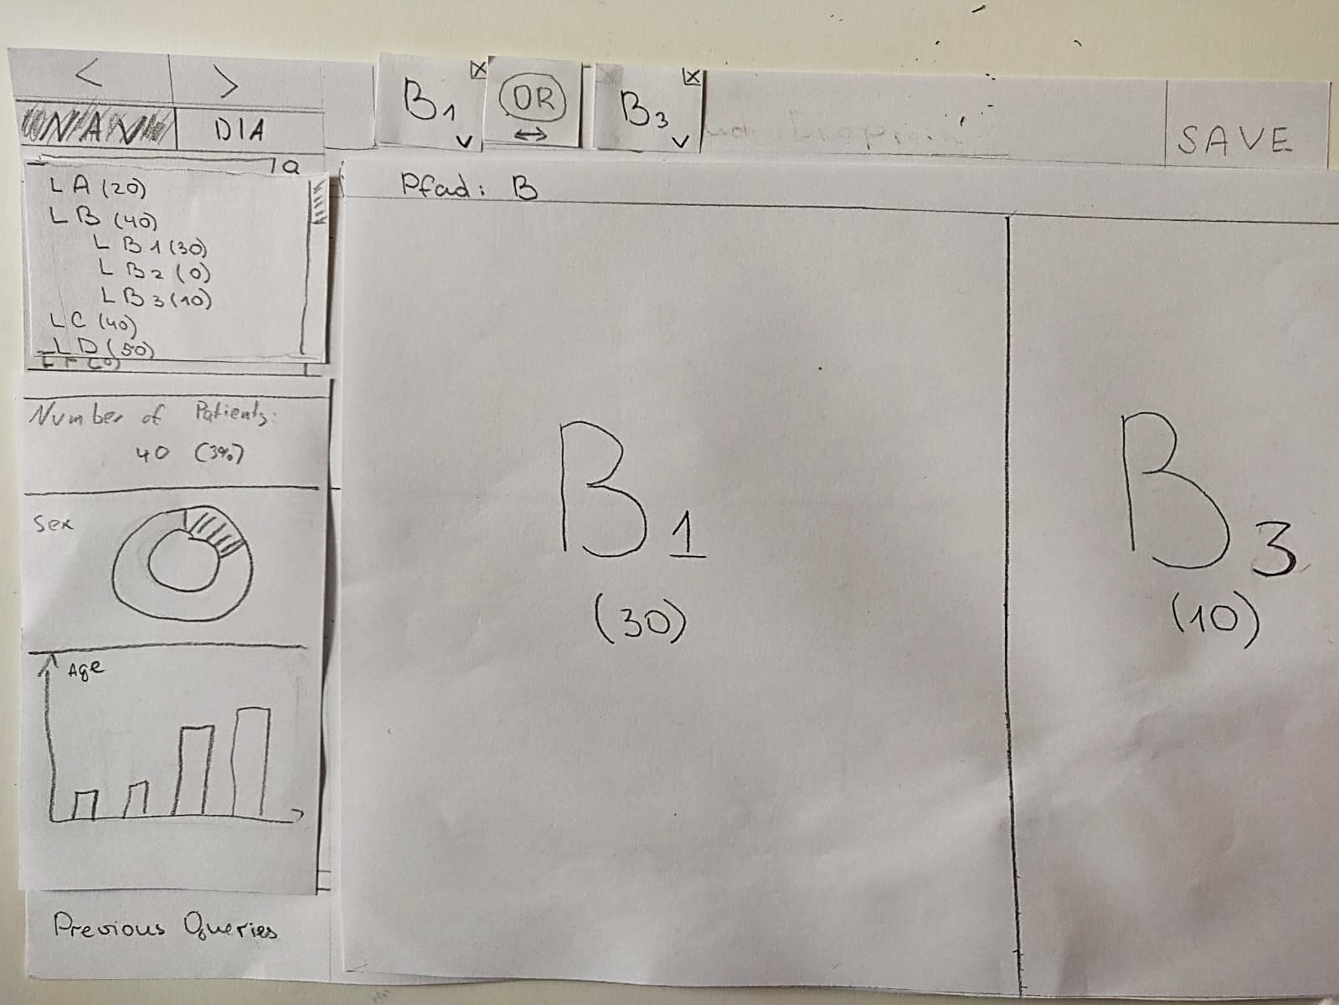

Slide 17
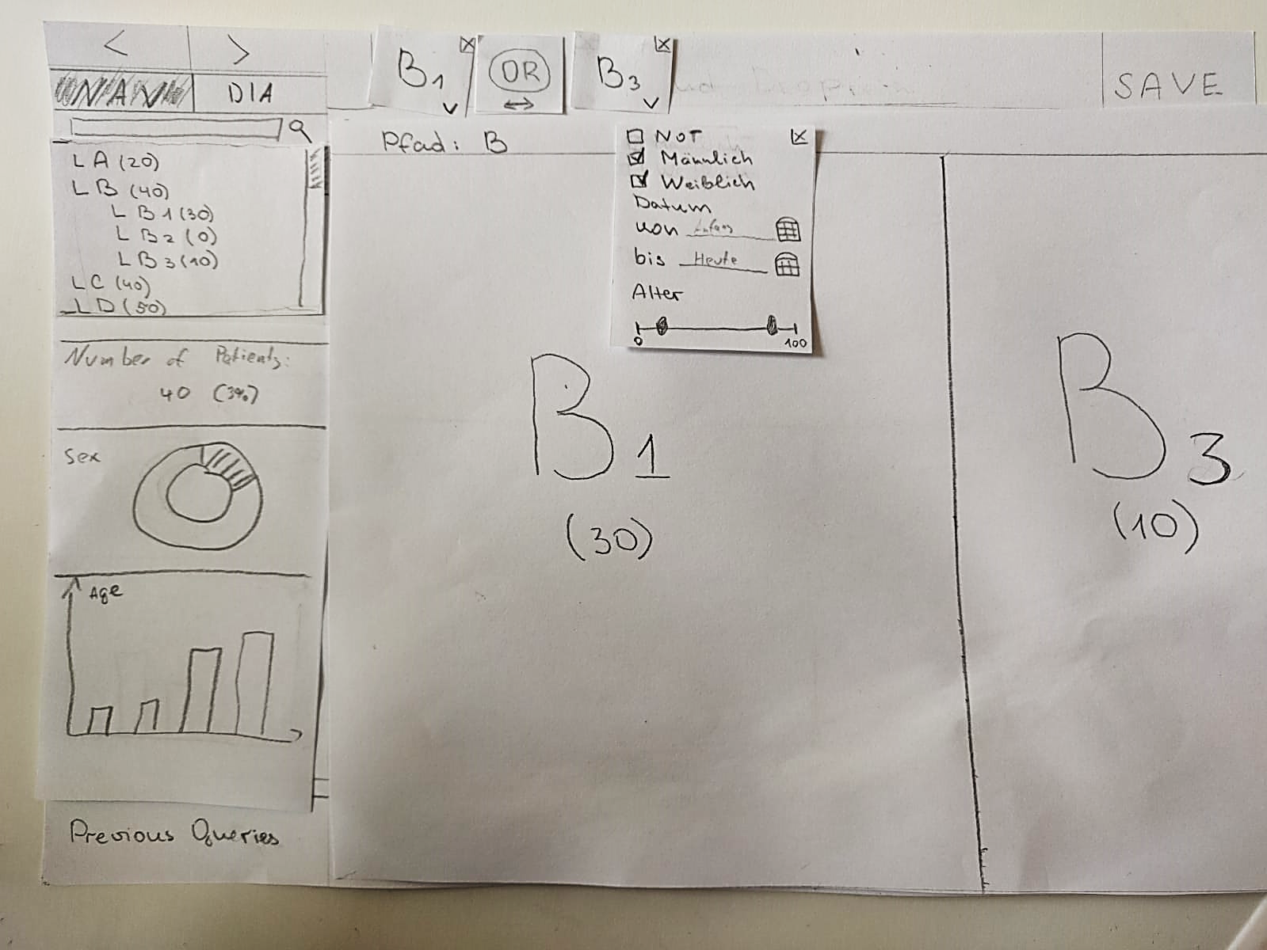

Slide 18
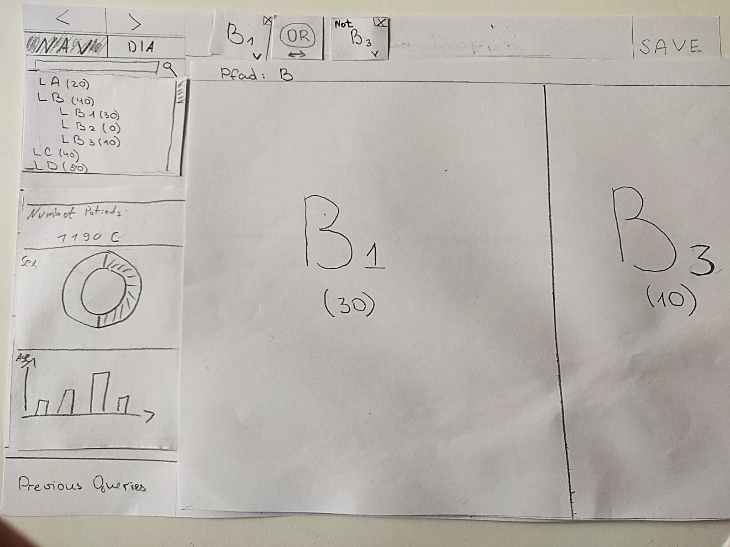

Slide 19
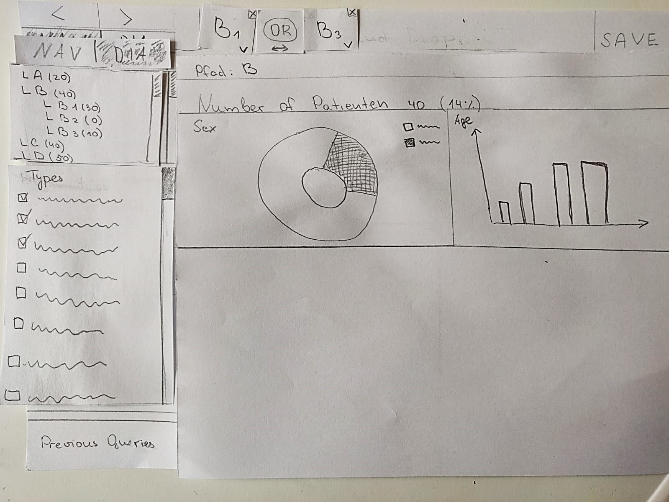

Slide 20
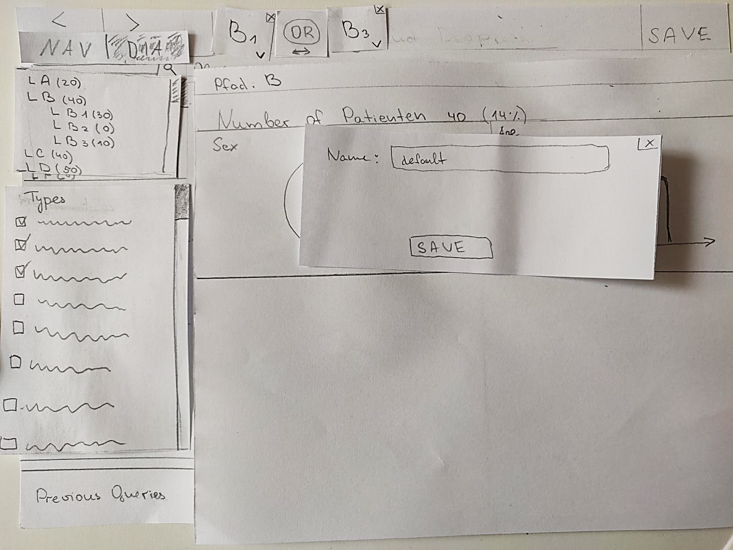

Slide 21
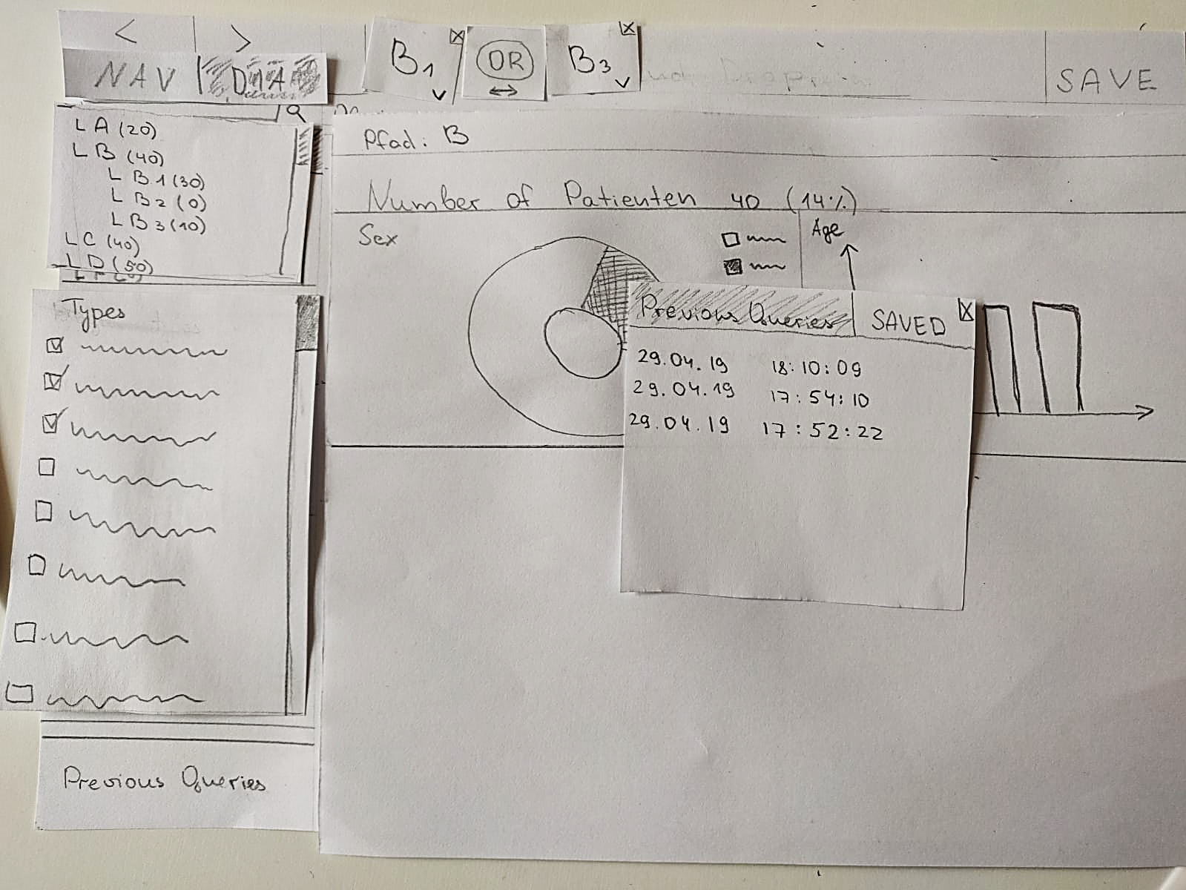

Slide 22
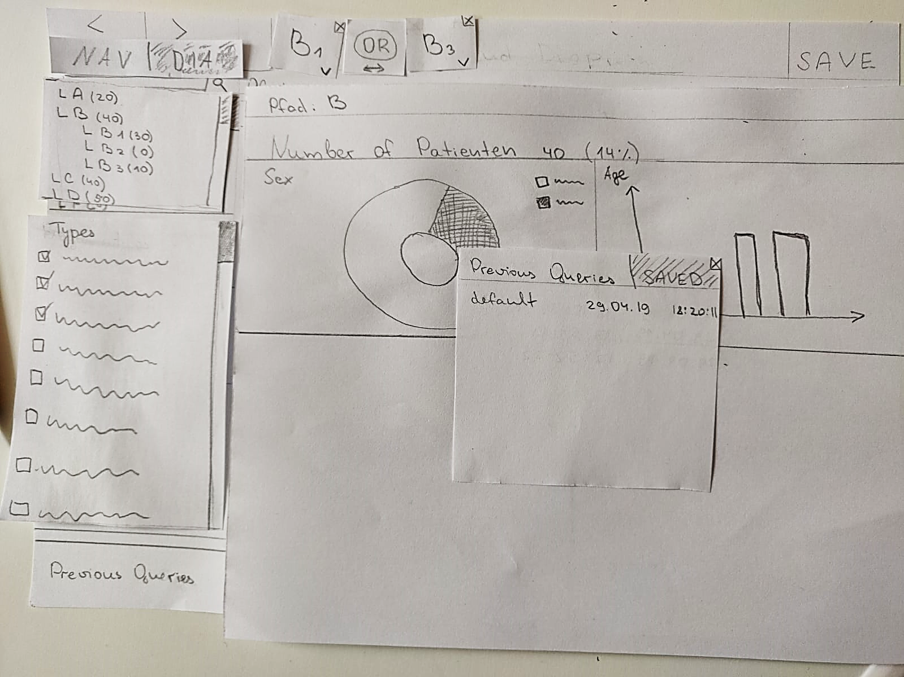

Slide 23
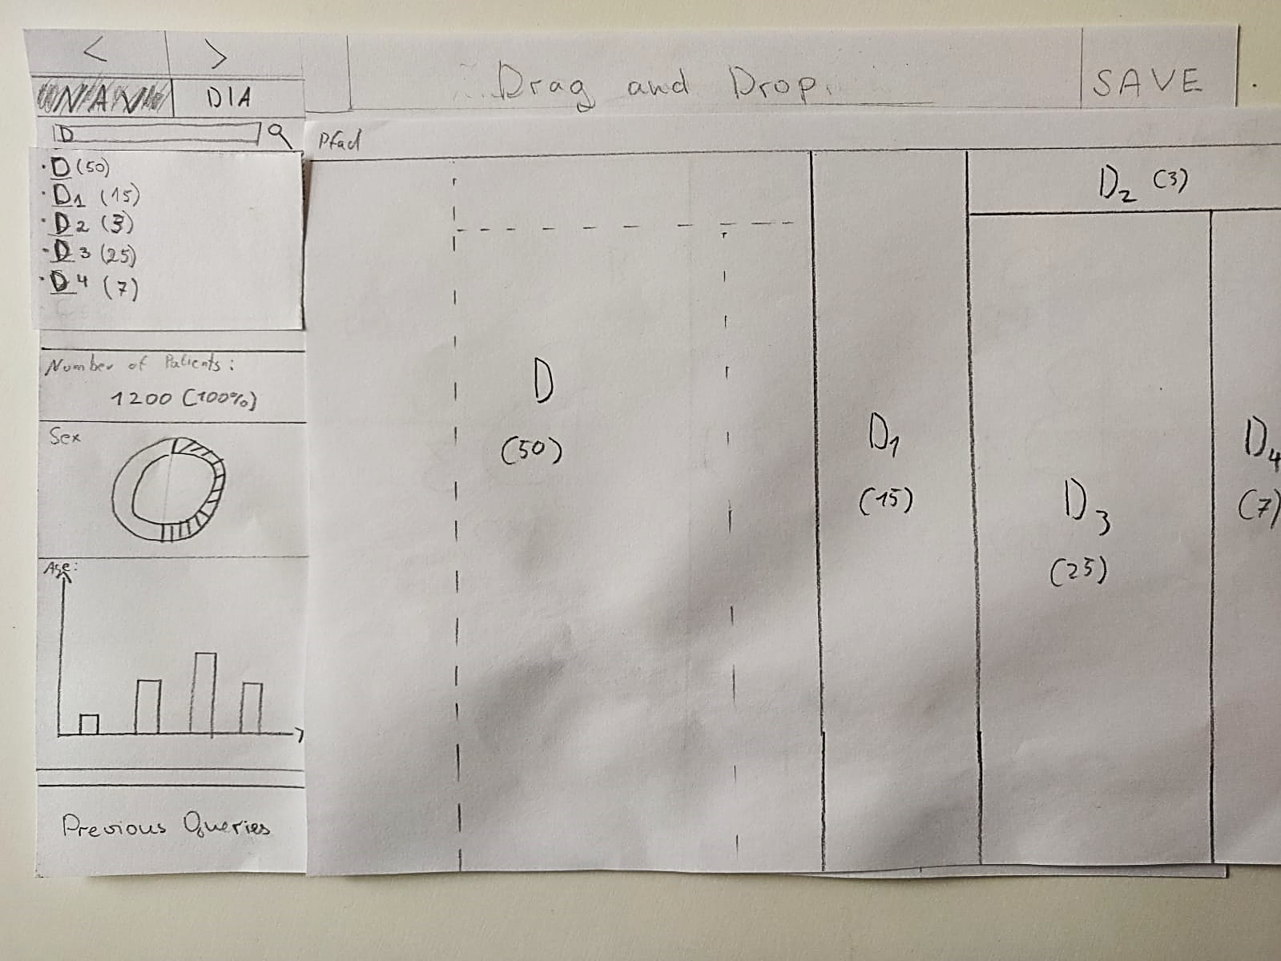

Slide 24
Fazit Mockup
Direktes Anzeigen von Graphen
Graphen ändern sich dynamisch
Anzeige der Patientenanzahl, Verteilung Geschlecht und Altersverteilung immer.
Möglichkeit die Abfragen zu Speichern
Baum bzw. „Explorer“ wird ebenfalls als Graph dargestellt ( „Zoomable Treemap“)
Suchergebnisse werden auch als Graph dargestellt
Pfad ist ersichtlich
Nachteile der graphischen Darstellung, wenn viele Datensätze auf aktueller Ebene vorhanden sind.

Slide 25
Fazit Sprint 1
Aufgabenverteilung sinnvoll
Termine mit dem Kunden selbstständig planen
Anforderungen ändern sich häufig, weil zu Beginn falsch verstanden
Daily Scrum wichtig und hilfreich

Slide 26
Ausblick Sprint II Risiko-managment
Anforderungen genauer definieren
Pflichtenheft erstellen
Datenbankanbindung
Planning Poker
Früher Kontakt mit dem Kunden
Bessere Kommunikation miteinander

